Slide 1
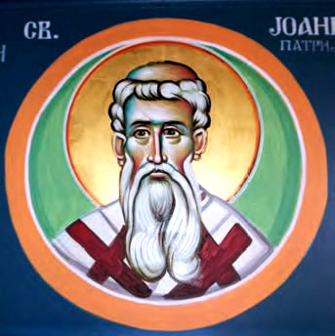
Srpski patrijarsi

Slide 2
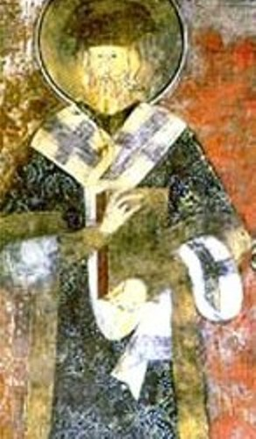
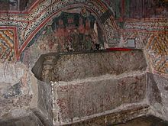
Sveti Joanikije II
Sveti Joanikije II je bio prvi srpski patrijarh.
Rođen je u okolini Prizrena.
Pre nego što je postao patrijarh, bio je srpski arhiepiskop.
Predpostavlja se da je postao patrijarh na crkvenom saboru na Cveti 1346. godine.
Umro je 1354. godine.
Grob Svetog Joanikija II

Slide 3
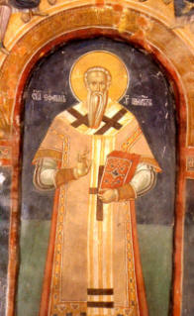
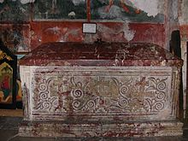
Sveti Jefrem
Sveti Jefrem je bio treći srpski patrijarh.
Rođen je kod Trnova 1311. godine, a umro je u blizini Peći 15. juna 1399. godine.
Izabran je za patrijarha 3. oktobra 1375. godine.
Sa 23 godine je otišao na Svetu goru.
Dva puta je bio izabran za patrijarha.
Grob Svetog Jefrema

Slide 4
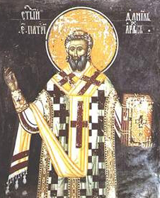
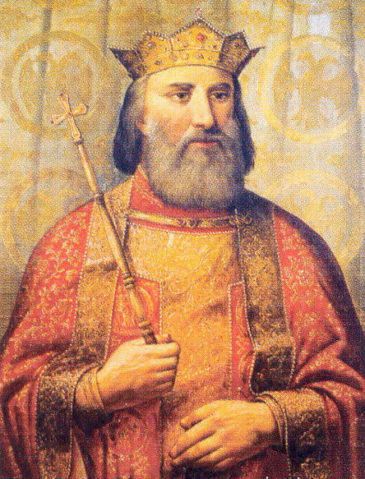
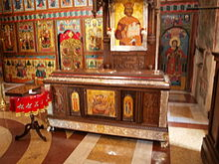
Danilo III
Danilo III je bio peti srpski patrijarh.
Bio je i srpski srednjovekovni pisac.
Proglašen je za patrijarha 1390. godine na saboru U Žiči.
Predpostalja se da je Danilo III pristao da se mošti kneza Lazara iz Prištine prenesu u manastir Ravanicu, njegovu zadužbinu.
Umro je 7. aprila, ali je godina njegove smrti nepoznata.
Grob kneza Lazara u zadužbinu Danila III

Slide 5
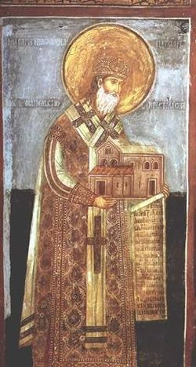
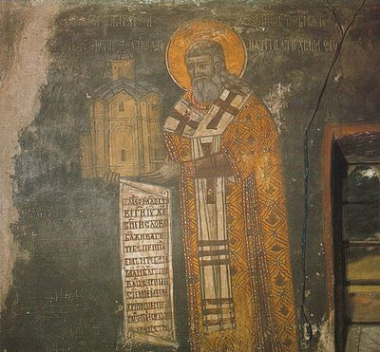
Makarije I
Makarije I je bio trinaesti srpski patrijarh.
Obnovio je Srpsku patrijaršiju sa sedištem u Peći.
Poticao je iz porodice Sokolović.
Umro je 1574. godine.

Slide 6
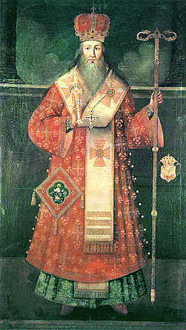
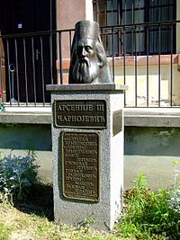
Arsenije III Čarnojević
Arsenije III Čarnojević je bio dvadesetčetvrti srpski patrijarh.
Rođen je u Turskoj 1633. godine, a umro je u Hazburškoj monarhiji 1706. godine.
Bio je iguman Pećkog manastira 1665. godine.
Godine 1672. je izabran za patrijarha.
Predvodio je Veliku seobu Srba.
Spomenik Arseniju III

Slide 7
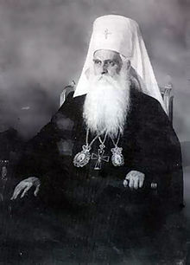
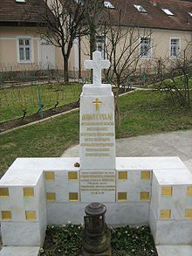

Patrijarh Dimitrije
Patrijarh Dimitrije je bio tridesetdeveti srpski patrijarh.
Pre nego što je postao patrijarh, bio je beogradski mitropolit.
Rođen je u Požarevcu 1846. godine, a umro je u Beogradu 1930. godine.
Godine 1882. je postao profesor beogradske Bogoslovije.
Pomagao je u podizanju hrama Svetog Dimitrija. Grob patrijarha Dimitrija
Zastava patrijarha srpskog

Slide 8
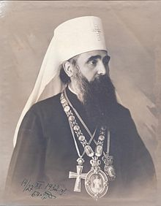
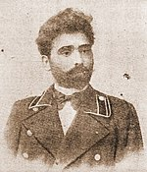
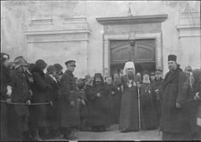
Patrijarh Varnava
Patrijarh Varnara je bio četrdeseti srpski patrijarh.
Rođen je Pljevljima 1880. godine. Patrijarh Varnava kao student
Kršten je u crkvi Manastir Svete Trojice.
Godine 1930. je proglašen za patrijarha.
Pre nego što je postao patrijarh, bio je srpski mitropolit.
Umro je 1937. godine.
Patrijarh Barnava na osvećenu Uspenskog hrama(1931)

Slide 9
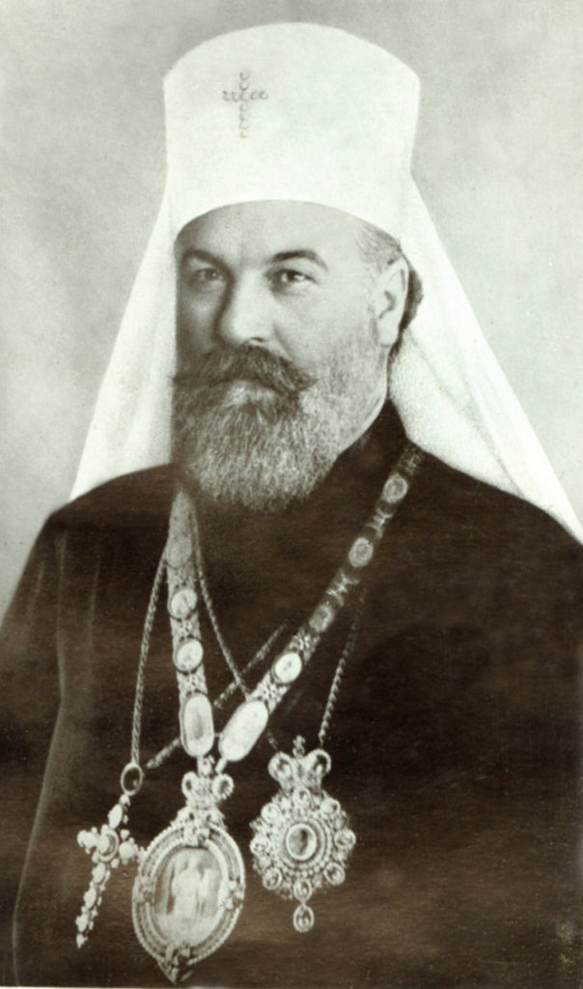
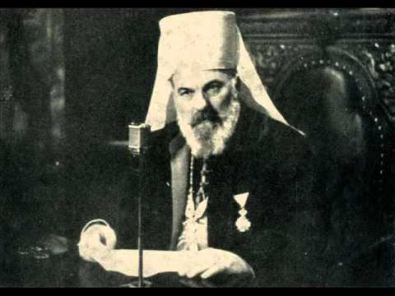
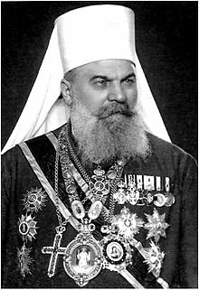
Gavrilo V
Gavrilo V je bio četrdesetprvi srpski patrijarh.
Pre nego što je postao patrijarh, bio he crnogorski i raško-prizrenski mitropolit.
Godine 1938. je proglašen za patrijarha.
Po njegovoj želji je Tadej Štrbulović postao namesnik Pećke Patrijaršije 1949. godine.
Rođen je 1881. godine, a umro je 1950. godine.

Slide 10
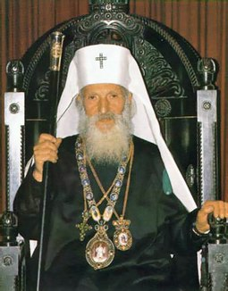
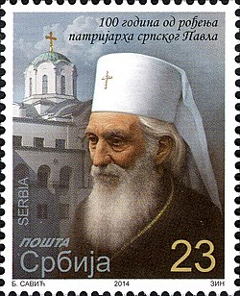
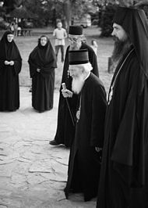
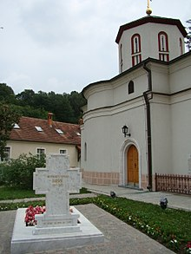
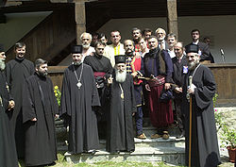
Patrijarh Pavle
Patrijarh Pavle je bio četrdesetčetvrti srpski patrijarh.
Rođen je 1914. godine u Austrougarskoj, a umro je 2009. godine u Srbiji.
Pre proglašenja za patrijarha(1990. godina), bio je raško-prizrenski episkop.
Kada je postao patrijarh, ustoličen je u Sabornoj crkvi u Beogradu.
Godine 1994. je ustoličen u Pećkoj patrijaršiji. Patrijarh Pavle u poseti Gračanici Grob patrijarha Pavla
Patrijarh Pavle u manastiru Voljavča

Slide 11
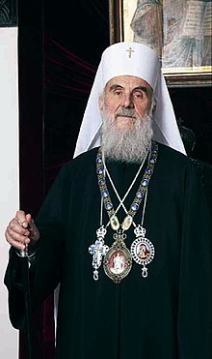
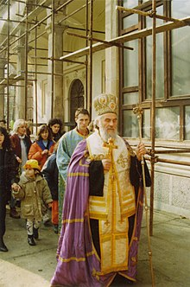
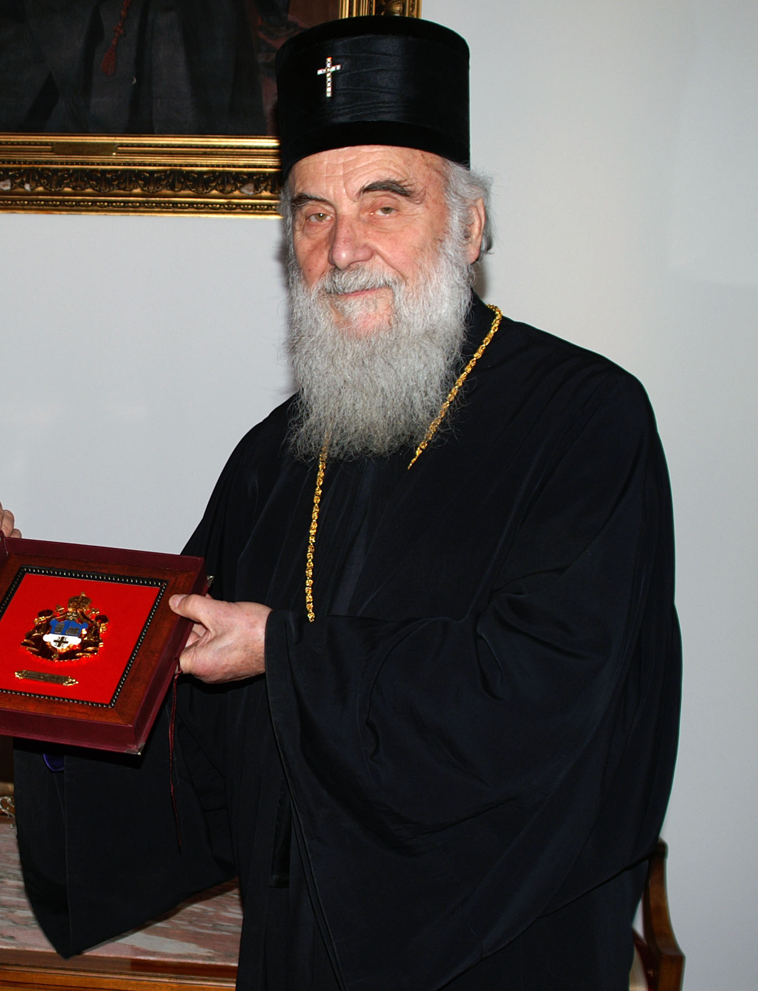
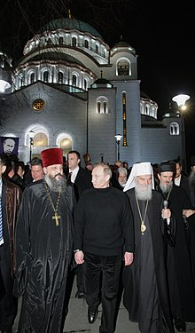
Patrijarh Irinej
Patrijarh Irinej je bio četrdesetpeti srpski patrijarh.
Godine 1959. se zamonašio.
Pre proglašenja za patrijarha(2010. godina), bio je niški episkop.
Tokom života se borio za Kosovo i Metohiju.
Dobio je odlikovanja gruzijskog orla, Karađorđeve zvezde i vladike Nikolaja.
Umro je 20. novembra 2020. godine u Srbiji od posledica korona virusa.
Patrijarh Irinej pre Niškom Sabornom crkvom Patrijarh Irinej sa Vladimirom Putinom-predsednikom Rusije

Slide 12
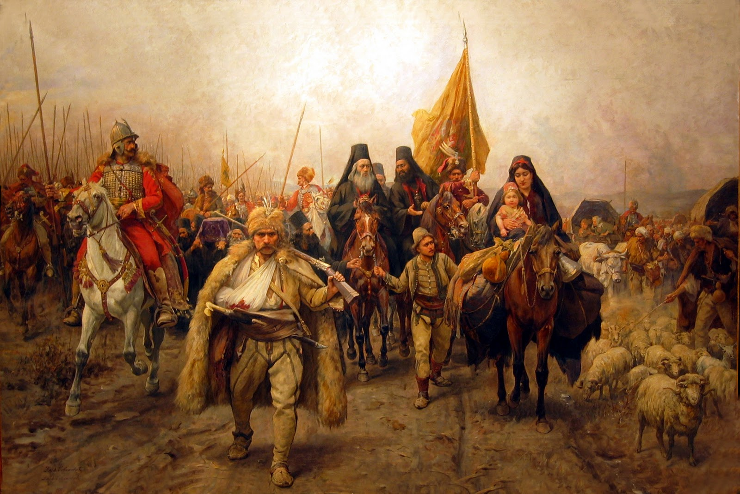
Zaključak-Značaj srpskih patrijarha
Srpski patrijarsi imaju veliki značaj za srpski narod.
Oni su srpski narod predvodili tokom istorije želeći da mu obezbede bolji život.
Seobe Srba-predvodio ih je Arsenije III Čarnojević

Slide 13
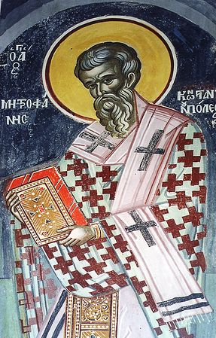
HVALA NA PAŽNJI!

